Slide 1
Herzlichen wilkommen zur Deutschklasse
wir stellen uns vor

Slide 2
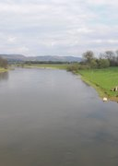
Directions:
One a sheet of paper, answer the following questions in as much detail as possible. (Auf deutsch)
ask one of your classmates to proof read your introduction.
prepare a final draft to turn in.
You may use your book, but not your phone.

Slide 3

ich stelle mich vor....
1. wie heisst du?
wie alt bist du?
woher kommst du?
wo wohnst du?
wie kommst du zur schule?
was machst du in deiner Freizeit?
hast du geschwister? wie heissen sie? wie alst sind sie?
was ist dein lieblingsfach? welches fach hast du nicht gern?
was ist deine lieblingsfarbe?
was musst du zu hause tun?
wann hast du geburtstag?

